Slide 1
Gesundheit

Slide 2
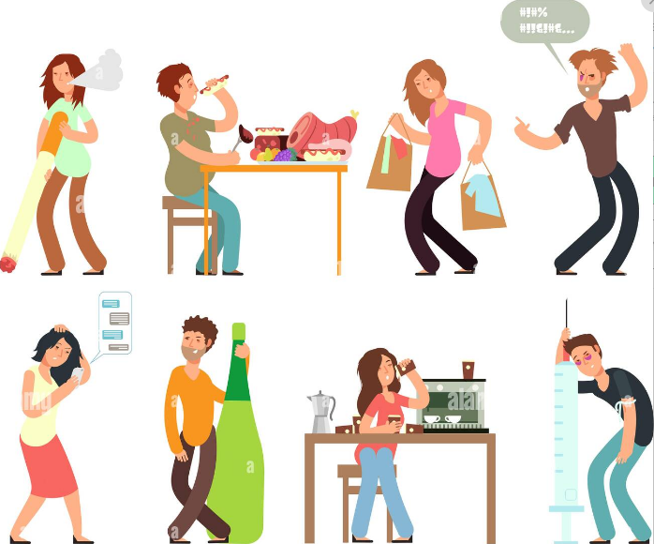
Schlechte Gewohnheiten
der Alkohol
das Rauchen
das Fastfood
der Schlafmangel
die Süßigkeiten

Slide 3

Gesundes Essen
Mehr Wasser trinken
Mehr Gemüse und Obst essen
Nüsse und Fisch essen

Slide 4

gesunder Schlaf
bequemes Bett
ausreichend Schlaf
vor 23.00 gehen ins Bett

Slide 5

Freizeit
min. 2 Reisen pro Jahr
schwimmen
sonnenbaden
in der Natur spazieren gehen

Slide 6

Physische Aktivität
eine Sportstunde machen
das Fitnessstudio besuchen

Slide 7
Vielen Dank!

